Slide 1
软件测试实训
实验八
测试计划综合实验
MeterSphere 开源社区

Slide 2
目录
01
02
03
实验目的
实验内容
实验原理
04
05
实验步骤
结业认证考试

Slide 3
一、实验目的
熟悉 MeterSphere 测试计划的设计
掌握 MeterSphere 测试计划的使用
掌握 MeterSphere 测试计划报告的查看和分析

Slide 4
二、实验内容
创建 MeterSphere 测试计划。
关联功能测试用例到测试计划。
关联接口测试用例到测试计划。
关联接口自动化测试场景到测试计划。
关联 UI 自动化测试场景到测试计划。
关联性能测试任务到测试计划。
执行功能测试、接口测试、UI 自动化测试和性能测试。
查看并分析测试报告。

Slide 5
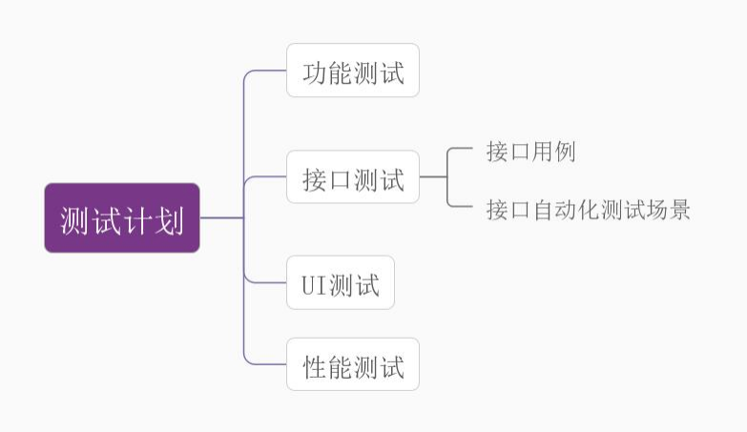
三、实验原理
在测试执行阶段，测试人员通常需要执行功能测试、接口测试、UI 自动化测试和性能测试等一种或多种类型的测试。
MeterSphere 测试计划是用来帮助测试人员管理测试执行阶段的各种类型的测试执行任务，从功能测试、接口测试、UI 测试到性能测试。MeterSphere 测试计划也可以理解为测试执行计划。

Slide 6
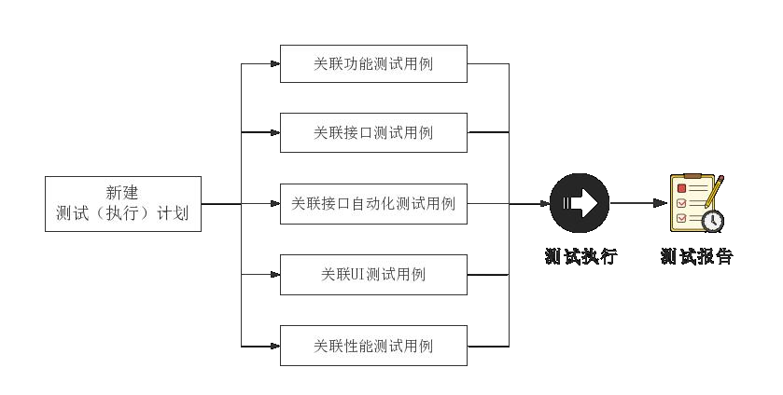
三、实验原理
MeterSphere 测试（执行）计划的创建和使用流程如下：

Slide 7
四、实验步骤
测试计划创建
功能测试用例测试执行
接口测试用例测试执行
接口自动化测试场景测试执行
UI 测试用例测试执行
性能测试任务测试执行
测试报告生成和查看

Slide 8
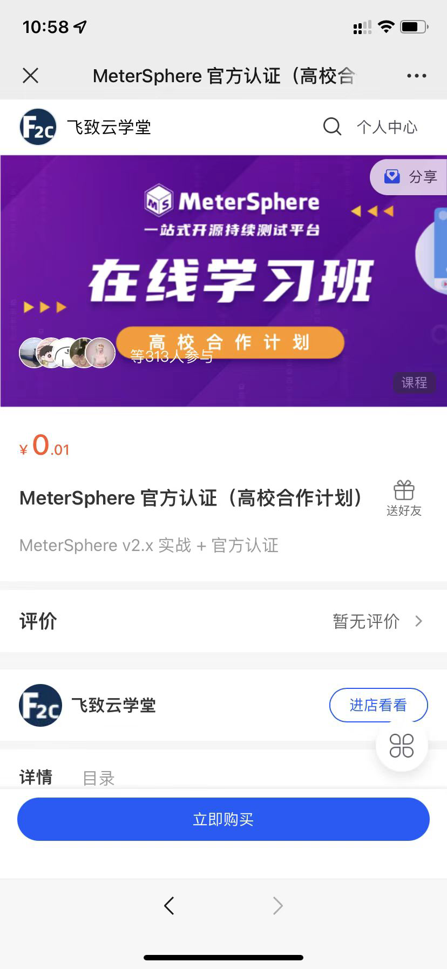
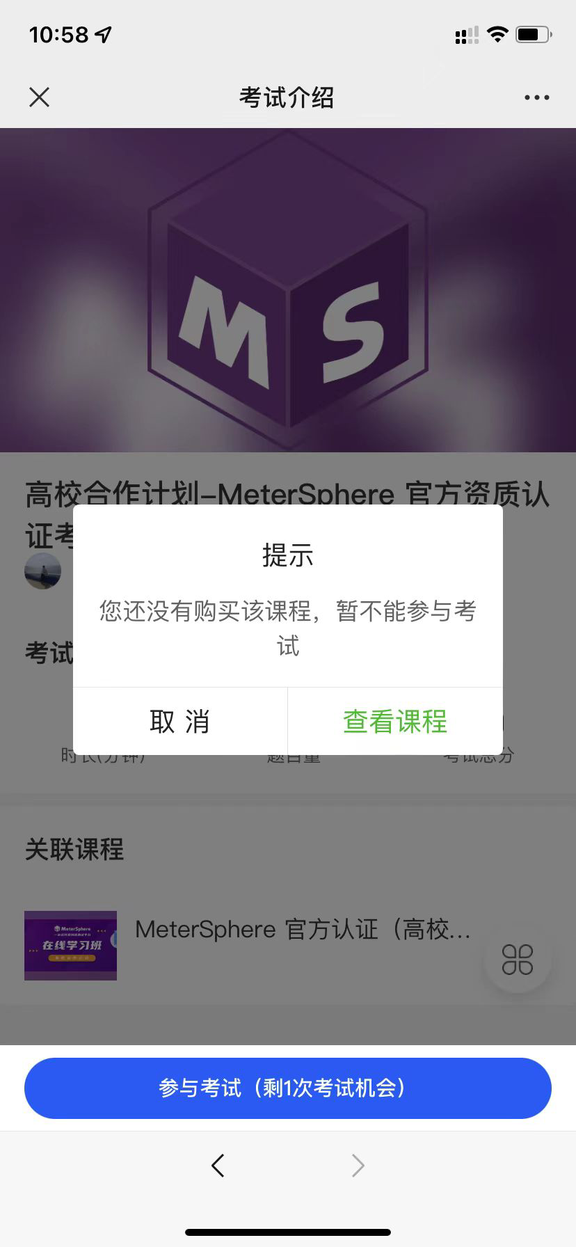
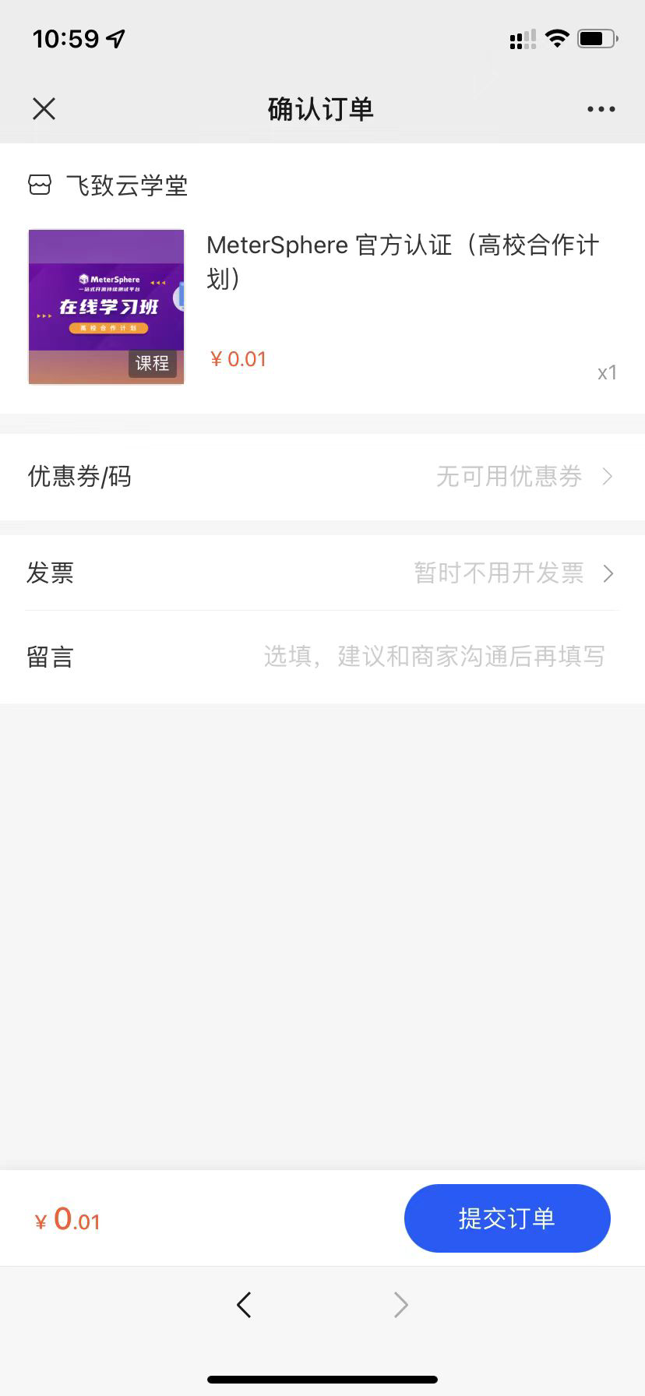
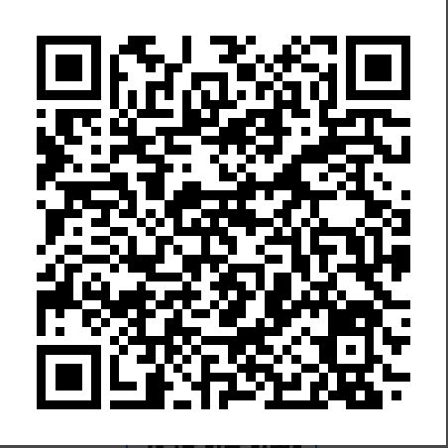
五、结业认证考试
电脑端地址：https://edu.fit2cloud.com/p/t_pc/pc_evaluation/exam/ex_655c78e9ea939_dwDe55Nf

Slide 9
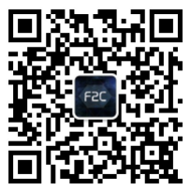
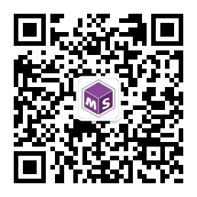
THANK YOU
www.fit2cloud.com
www.metersphere.io
400-052-0755
北京 · 上海 · 深圳 · 广州 · 南京 · 杭州 · 成都 武汉 · 苏州 · 西安 · 济南 · 郑州 · 长沙 · 厦门

